Slide 1

Guía sobre la Interpretación Vital.
Cómo apoyar a personas con grandes dificultades en la comunicación o la comprensión de los entornos desde un enfoque ético
AUTOR/A QUE EXPONE: Inés Guerrero Bueno. Plena inclusión España

Slide 2
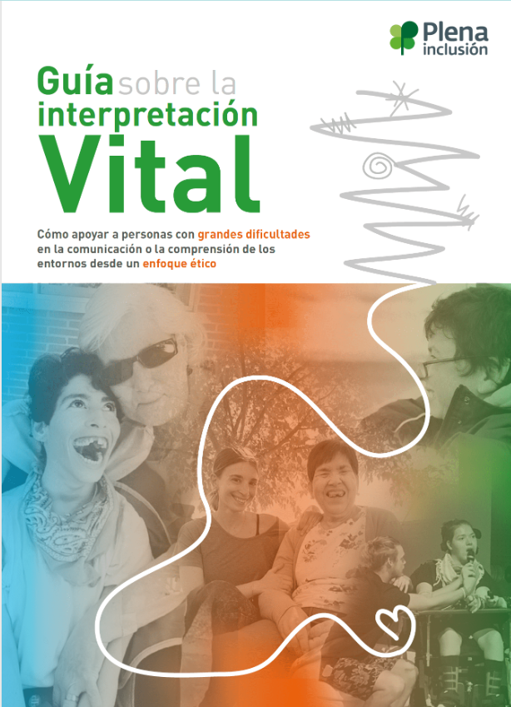
Guía sobre Interpretación Vital
INTRODUCCIÓN/PRESENTACIÓN:
Elaborada por personas miembro de la Red TST comprometidas y preocupadas por aquellas que encuentran más barreras: Carmen Márquez, Luis Simarro, Laura Garrido Elena Nuria Cabello, Isabel Pedreda, Jesús Berenguer.
Revisada generosamente por otras personas expertas que han aportado sus ideas y mirada.
Validada por 24 personas con discapacidad intelectual y otras discapacidades del desarrollo miembros de la Plataforma estatal de representantes de Plena inclusión.

Slide 3
Guía sobre Interpretación Vital
SITUACIÓN DE PARTIDA:
“Un 85% de las personas con grandes necesidades de apoyo, tiene dificultades para mantener un diálogo o intercambiar ideas con una o más personas a través del lenguaje hablado, escrito u otro tipo de lenguaje”
Estudio Todos Somos Todas. Plena inclusión-INICO. 2018.
Notes:
La estrategia de Todos Somos Todas nace en 2017 con la vocación de dar una respuesta organizada desde el movimiento asociativo de Plena inclusión a muchas personas y familias que tienen enormes dificultades para desenvolverse en el día a día.
La primera acción de gran impacto fue la publicación de un estudio junto a INICO (Instituto Universitario de Integración en la Comunidad, Universidad de Salamanca). En este estudio, el primero acerca de las dificultades de personas con grandes necesidades de apoyo, se hace referencia a la situación de enorme vulnerabilidad en todos los ámbitos de la vida de la persona. Pero hubo datos, acerca de un ámbito concreto, que fueron especialmente dolorosos y que han supuesto un motor de lucha de nuestras organizaciones: la falta de participación y relaciones con otras personas.
En el estudio se vislumbra que la principal causa en la falta de participación y mantenimiento de relaciones es la dificultad que las personas con grandes necesidades de apoyo tienen para expresar sus intereses, deseos y metas personales.
“Un 85% de las personas con grandes necesidades de apoyo, tiene dificultades para mantener un diálogo o intercambiar ideas con una o más personas a través del lenguaje hablado, escrito u otro tipo de lenguaje”.(Estudio Todos Somos Todas. Página 131)
Sus dificultades para la comunicación, así como la falta de apoyos profesionales y familiares que realmente conozcan las formas de comunicación de la persona, limita sus posibilidades de participación y de relación con otros.
Estos datos nos dicen varias cosas:
Las personas con grandes necesidades de apoyo no están encontrando sistemas eficaces para comunicarnos lo que les preocupa o motiva. Tenemos el deber de buscar sistemas personalizados que permitan a las personas poder interactuar con el entorno y tener posibilidad de impactar en él.
Las personas que mejor conocen lo que les preocupa o motiva deben estar incluidas en el desarrollo de sus planes de apoyo. Deberíamos ser capaces de aprovechar todo el conocimiento que se atesora sobre la persona a través de aquellos/as que han pasado tiempo con ella, la conocen, la valoran y pueden apoyar formas diferentes de comunicación.
Tenemos el deber de encontrar formas de comunicación que aminoren este déficit de ciudadanía que sufren. Hablamos de déficit de ciudadanía porque la participación no hace referencia únicamente a las entidades en las que están las personas sino a sus barrios, sus familias, sus escuelas, centros de salud, transporte y cualquier espacio en el que el resto de la población participa de forma habitual.
A partir de ese momento no hemos dejado de enfrentar nuevos proyectos vinculados con las grandes necesidades de apoyo. El nuevo marco Estratégico “Ganamos en Comunidad” (en el que han participado para su elaboración más de 11.000 personas) dedica uno de sus 11 RETOS a este tema: Todos Somos Todas. (También en Lectura Fácil)
En Plena inclusion tenemos dos cosas claras desde hace mucho tiempo:
Que las personas con mayores necesidades de apoyo son nuestro reto, nuestra gran preocupación y debemos apoyar desde todos los ámbitos la mejora en sus condiciones de vida, y las de sus familias.
Que los grandes avances que vamos alcanzando vienen cuando lo hacemos de manera compartida a través de distintas voces y experiencias, que traen visiones diversas y enriquecedoras.
Estas dos premisas han dado como fruto esta Guía, que pretende poner en valor la “interpretación vital” como herramienta absolutamente necesaria para garantizar de manera ética la participación efectiva de las personas con mayores necesidades de apoyo, tanto en su día a día, como en las decisiones más importantes que afectan a su futuro. Hemos querido hacerla de la mano de familiares y profesionales expertos en la interpretación vital, que tienen en su bagaje muchos años de experiencia y mucho afecto a muchas personas con las que han aprendido a desempeñar este rol cada vez mejor.
Por lo tanto, estamos ante una Guía de aprendizaje, que tiene vocación de servir como herramienta para aquello/as que en algún momento se han sentido perdido/as sin saber si lo que hacen está bien, es éticamente correcto, si podrían hacerlo de otra manera o si a otras personas en otros lugares les ocurre lo mismo.

Slide 4
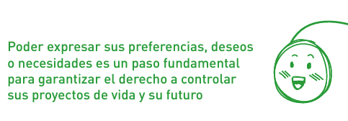
Guía sobre Interpretación Vital
OBJETIVOS:
Notes:
Antes apuntábamos como este tema no ha sido muy debatido en España, pero sí en otros contextos internacionales en los que se habla de “traductor/a vital”. Tenemos casos como:
el programa iniciado en Australia en 2008, llamado HOP (Programa de interacción con personas en riesgo de aislamiento), en el que ya se detectaban las actitudes y claves a tener en cuenta para la comunicación y participación de personas con grandes necesidades de apoyo a la comunicación
la organización sueca JAG experta en apoyos personalizados para personas con grandes dificultades en la comunicación.
En general, en el contexto internacional, esta figura se entiende desde la traducción más literal, a través de sistemas aumentativos y alternativos de comunicación. La idea de interpretación vital que desarrollamos en este documento, aunque pretende ser una traducción literal, tiene un componente de incertidumbre y subjetividad que nos obliga a estar en constante revisión de nuestras creencias y expectativas.
En nuestro contexto hispano hablante y basándonos en la Real Academia de la Lengua Española, RAE, proponemos hablar de Interpretación en lugar de Traducción vital, dado que:
traducir, se define como: “expresar en una lengua lo que está escrito o se ha expresado antes en otra”.
interpretar como “…explicar acciones, dichos o sucesos que pueden ser entendidos de diferentes modos” o “…concebir, ordenar o expresar de un modo personal la realidad”.
En el lenguaje coloquial estas dos palabras (traducción e interpretación) pueden ser utilizadas en ocasiones de manera indistinta, casi como si fueran sinónimos. Sin embargo, estos matices entre ambas pueden ser interesantes a la hora de orientar nuestro trabajo. Traducir podría ser un “objetivo ideal”, en el sentido de tener la capacidad de llevar al lenguaje oral o escrito lo que la persona nos comunica de forma literal mediante sonidos, expresiones faciales, movimientos corporales...etc. La experiencia nos dice que esta misión es muy compleja, incluso con personas que utilizan sistemas más tradicionales de comunicación, no existe una forma inequívoca y universal de entender información no verbal. Por lo tanto, parecería más apropiado utilizar el término “interpretación vital” debido a que tiene en cuenta el papel de la subjetividad de la persona o personas que interpretan.
Hanging Out program: interaction for people at risk of isolation. Forsters, Sheridan. 2008.

Slide 5
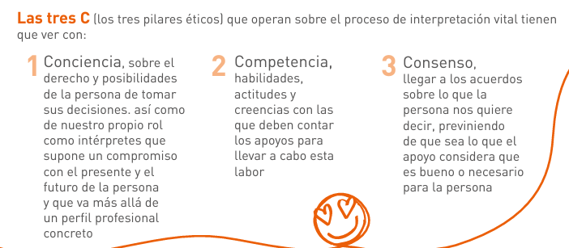
Guía sobre Interpretación Vital
METODOLOGÍA:
Notes:
No metodología en elaborar la guía, si no en la práctica de la interpretación vital.

Slide 6
Guía sobre Interpretación Vital
RESULTADOS:
Puesta en valor de los apoyos naturales y profesionales de atención directa, normalmente más desvinculada de los espacios formativos y de reflexión.
Banco de herramientas útiles para la indagación.
Cuestionario… “un/a buen/a intérprete vital”.
Notes:
Ciclo de seminarios para profesionales de atención directa. Poca participación y falta de coordinación con apoyos naturales.
Las personas no somos iguales todo el tiempo, y tenemos derecho a cambiar de opinión. No debemos dar por hecho que una situación/experiencia que me ha gustado me vaya a gustar para siempre. Tenemos que ver la indagación y la forma de contrastar la información como un proceso constante, porque lo que nos rodea y nuestras experiencias nos van cambiando con el tiempo y esto puede modificar nuestras preferencias, opiniones y elecciones
Resultados a largo plazo
Más de 1.200 visualizaciones en youtube

Slide 7
Guía sobre Interpretación Vital
CONCLUSIONES:
Necesidad de generar espacios para profesionales de atención directa, estructuras organizativas que lo permitan,
Las personas no somos iguales todo el tiempo, y tenemos derecho a cambiar de opinión. No debemos dar por hecho que una situación/experiencia que me ha gustado me vaya a gustar para siempre. Tenemos que ver la indagación y la forma de contrastar la información como un proceso constante, porque lo que nos rodea y nuestras experiencias nos van cambiando con el tiempo y esto puede modificar nuestras preferencias, opiniones y elecciones
La indagación es la fase más importante. Nos dará la información necesaria para comprender y apoyar a la persona

Slide 8
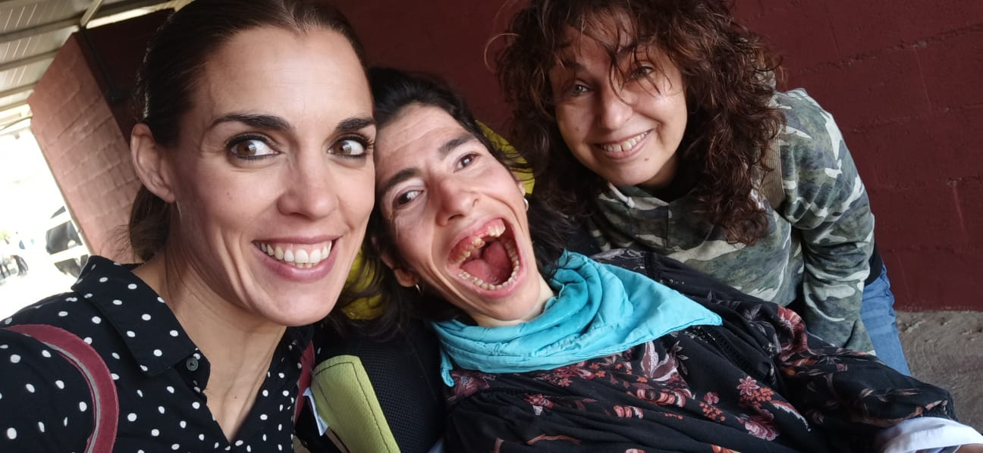
“No podemos esperar a que todo cambie, la vida de la gente es ahora”.
Plena inclusión España
inesguerrero@plenainclusion.org

